Slide 1
Web编程技术
第1讲

Slide 2
主要内容
Web简介
HTML简介
第一周课程主要内容小结

Slide 3
Web简介
Web概述
Web开发技术

Slide 4
Web概述
Web服务器：
又称WWW服务器，为用户在Internet上搜索和浏览信息提供服务。
Web服务器本质上是一个软件应用程序，当计算机安装该程序后，便可提供Web服务。
提供Web服务的计算机便被称为Web服务器。
故，Web（或万维网）是由Internet中称为Web服务器的计算机组成的。

Slide 5
Web页面：
当浏览器给出URL（网址），便可从服务器端获得请求的页面。
例：http://www.yahoo.com.cn/html/index.htm
协议名称 主机名 文件名（含路径）
Web在提供信息服务之前，所有信息都必须以文件方式事先存放在Web服务器所管辖磁盘中某个文件夹下。这些文件包括由HTML组成的文本文件——超链接文件，又称网页文件或Web页面文件（Web page）
ASP、ASPX、JSP、PHP等文件也属于Web页面
一个简单网站即是由若干个网页文件、图片文件、音频文件和辅助文件等组成。

Slide 6
Web开发技术
Web应用是在B/S架构体系下的应用软件系统 。
Web开发技术大体上可被分为客户端技术和服务器端技术。
重要的客户端技术——HTML、CSS、JavaScript
重要的服务器端技术——PHP、JSP、ASP.NET
静态Web页面与动态Web页面

Slide 7
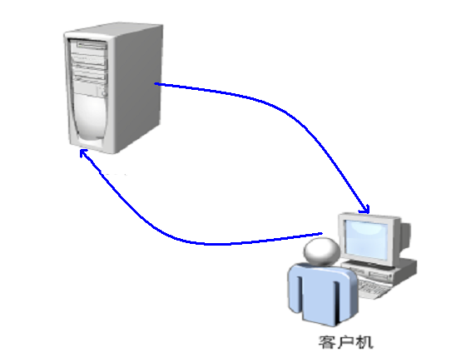
静态Web页面的工作原理
3、Web服务器定位HTML文件
1、作者编写HTML
4、HTML流返回到浏览器
2、客户请求Web页面
5、浏览器处理HTML流并显示页面

Slide 8
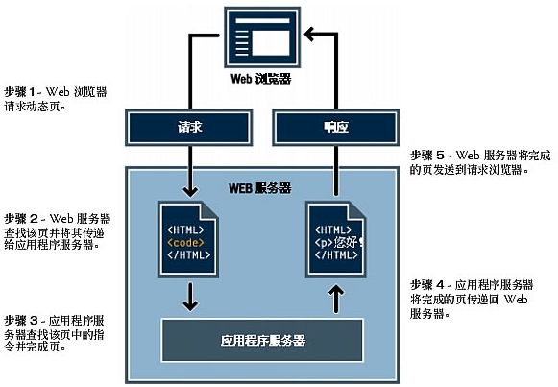
服务器端的动态Web页面工作原理

Slide 9
客户端的动态Web页面工作原理
Web服务器
3、Web服务器定位HTML文件和指令文件
1、作者编写的网页文件
4、HTML和指令被返回到浏览器
5、浏览器处理指令并将指令转换为HTML
2、客户请求网页
客户端动态WEB页面：动态地改变网页的内容，为不同用户提供个性化的服务。
6、浏览器处理HTML流并显示页面
客户机

Slide 10
HTML简介
什么是HTML ？
常用HTML元素概览
XHTML

Slide 11
什么是HTML ？
HTML是一种标记语言，指定如何在浏览器中显示内容。
例：要让浏览器用粗体显示一条消息
<b> This will be in bold. </b>
HTML由各种元素组成，这些元素指定如何在浏览器中显示数据。HTML元素由开始标记和结束标记组成。
<标记>……内容……</标记>
开始标记和结束标记一般成对出现
若标记之间没有内容，可以只出现 “</标记>”
标记符不区分大小写，标记可以嵌套

Slide 12
也称为“HTML标记”
HTML元素可以包含一个或多个属性，用于指定格式信息，如填充、边距、位置等。各属性之间必须用空格隔开，设置属性能使页面产生不同的效果。
一般格式为：
<标记 属性1= “值1” 属性2=“值2”…>
双引号亦可省略
例如：
<body bgcolor="silver" text="blue" link= "red " >
用HTML语言编写的网页文件，也称HTML页面文件，或称HTML文档，是由 HTML标记组成的描述性文本。 HTML页面文件是普通的文本文档，不含任何与平台和程序相关的信息，可以被任何文本编辑器读取。

Slide 13
常用HTML元素概览
HTML提供了90多种不同的元素，一般可分成4大类：
顶级元素：html、head和body。
标题元素：放在head中的元素，包括title、style、link、meta、base、script。
块元素：相当于段落的元素，包括h1~h6、p、pre、div、ul、ol、dl、table、form。显示时，块与块之间另起一行。
内联元素：位于块中，不会在结束标记之后引入回车。例如：a、span、img、input等。

Slide 14
常用HTML标记符及其功能
HTML文档基本格式：
<html>
<head>
<title></title>
</head>
<body>
HTML文档的主体部分
</body>
</html>
用HTML语言编写的网页文件

Slide 15
<html>…</html>：在编写HTML语言源代码时，标记一个HTML文档的开始及整个文档的结束。
<head>…</head>：首部标记符，不包含网页的内容，仅提供一些与网页相关的信息。
<body>…</body>：主体标记符，包含网页内的所有内容，如文字、图片及超链接等。
<title>…</title>：设置网页的标题，一般在浏览器的顶部标题栏中显示。
<!--….>：注释标记，注释之间的内容不在浏览器中显示。

Slide 16
DOCTYPE：文档类型标记，指定了文档中使用了哪个版本的HTML，并可以和哪个验证工具一起使用，以保证此HTML文档与HTML推荐标准的一致。
例如：
<!DOCTYPE HTML PUBLIC "-//W3C//DTD HTML 4.01 Transitional//EN" "http://www.w3.org/TR/html4/loose.dtd">
<!DOCTYPE html PUBLIC "-//W3C//DTD XHTML 1.0 Transitional//EN" "http://www.w3.org/TR/xhtml1/DTD/xhtml1-transitional.dtd">
示例1： example2-1-1.html

Slide 17
文本和格式元素
<b>…</b>：使文本以黑体字的形式输出，也可用<strong>…</strong>标记。
<i>…</i>：使文本以斜体字的形式输出。
<u>…</u>：使文本以下加一划线的形式输出。
<font>…</font>：控制字符的样式。Size是其常用属性，用来控制字体大小，color属性则用来改变文本的颜色。
<h1>…</h1>、…、<h7>…</h7>：控制网页标题字体的大小，依次从大到小。
<p>…</p>：段落标记，<p>…</p>标记之间的文本内容自动组成一个完整的段落。之后的内容另起一段。

Slide 18
<br>：文本换行标记，强行中断当前行，多个<br>标记可以创建多个空行。（该元素没有结束标记）
<blockquote>…</blockquote>：文本缩进标记，在其之间加入的文本将会在浏览器中按两边缩进的方式显示出来。
<center>…</center>：将文本居中显示。
<ol>…</ol>：定义一个有序列表，列表项的条目用标记符<li>…</li>创建，ol中可包含一个或多个li元素。
<ul>…</ul>：定义一个无序列表，列表项的条目用标记符<li>…</li>创建，ul中可包含一个或多个li元素。
<li>…</li>：只能在<ol>…</ol>或<ul>…</ul>标记对之间使用，此标记对用来创建一个列表项。

Slide 19
<div>…</div>：定义一个块，块内可以有文本、图像等，目的是为了控制该块的样式。
<hr>：换行并绘制一条水平直线，直线的上下两端都会留出一定的空白。
示例2： example2-1-2.htm
示例3： example2-1-3.htm

Slide 20
超链接元素和表格元素
<a>…</a>：锚点，定义一个超链接，用href属性可创建多种形式的超链接。
<table>… </table>：创建一个表格。表格主要有两个属性：border和width。border属性用于设置表格边框的宽度，以像素点为单位。而width属性控制表格的宽度。<tr>…</tr>：定义表格的一行。<td>…</td>：定义一行中的一个单元格。<th>…</th>：设置表格头（定义列标题）。也可用<thead>…</thead>定义表头。

Slide 21
图像、视频、动画元素和声音处理元素
<img>：插入图片，用src属性指明图片所在位置（路径、文件名），alt属性设置图片简单文字说明。
<BGSound>：插入背景音乐，用src属性指明音乐文件所在位置。可使用多种格式的音乐文件。
<embed>：用浏览器插件来播放声音。
<object>： 插入ActiveX控件。
示例4： example2-1-4.htm

Slide 22
控件元素
<form>…</form>：定义表单，用于从用户（站点访问者）收集信息，然后将这些信息提交给服务器进行处理。表单中可以包含允许用户进行交互的各种控件，例如：文本框、列表框、复选框和单选按钮等。用户在表单中输入或选择数据之后将其提交，该数据就会送交给表单处理程序进行处理。
<textarea >…</textarea > ：创建文本区域。在表单中添加文本区域可以接受站点访问者输入多于一行的文本。

Slide 23
<input>…</input>：该元素可定义多种控件，由其属性type值决定控件类型。
3种类型的按钮：提交按钮（type=“submit “）、重置按钮（type=“reset”)、自定义按钮（type=“button”）。
文本框：type=“text” ；
单选按钮：type=“radio ”；
复选框： type=“checkbox” ；
文件域：type=“file” 。文件域由一个文本框和一个“浏览”按钮组成，用户既可以在文本框中输入文件的路径和文件名，也可以通过单击“浏览”按钮从磁盘上查找和选择所需文件。文件域一般用于选择文件上载到服务器。

Slide 24
<Select>…</Select>：定义选项菜单，让站点访问者从列表或菜单中选择选项。菜单中可以选择一个选项，也可以设置为允许作多重选择。
创建选项菜单方法如下： <Select Name="值" Size="值" [Multiple]> <Option [Selected] Value="值">选项1</Option > <Option [Selected] Value="值">选项2</Option > …… </Select>

Slide 25
示例6： example2-1-6.htm

Slide 26
XHTML
XHTML（ Extensible HyperText Markup Language，可扩展超文本标记语言）是为适应XML而重新改造的HTML。
XHTML表现方式与HTML类似，但语法上更加严格。XHTML可看做是更严格、更纯净的HTML版本
从HTML到XHTML 的变化比较小，但又有一些明显的区别。

Slide 27
XHTML与HTML的主要区别：
XHTML的基本格式
必须包含一个DOCTYPE声明
<!DOCTYPE html PUBLIC “ -//W3C//DTD XHTML 1.0 Transitional//EN"
"http://www.w3.org/TR/xhtml1/DTD/xhtml1-transitional.dtd">
<html xmlns="http://www.w3.org/1999/xhtml" >
<head runat="server">
<title>文档标题</title>
</head>
<body>
XHTML文档的主体部分
</body>
</html>
声明命名空间

Slide 28
HTML基本格式
<html>
<head>
<title>文档标题</title>
</head>
<body>
HTML文档的主体部分
</body>
</html>
在HTML5问世之前，XHTML几乎已完全取代HTML，通常所谓“HTML”，即指“XHTML”。 XHTML文件的扩展名与HTML文件 的相同，其DOCTYPE声明不同 。
Notes:
为什么要使用XHTML？
HTML是病态的；
XML是一种标记化语言，其中所有的东西都要被正确的标记，以产生结构良好(well-formed)的文档。
XML用来描述数据，而HTML则用来显示数据。
今天的市场中存在着不同的浏览器技术，某些浏览器运行在计算机中，某些浏览器则运行在移动电话和手持设备上。而后者没有能力和手段来解释糟糕的标记语言。
因此，通过把HTML和XML各自的长处加以结合，我们得到了在现在和未来都能派上用场的标记语言 - XHTML。
XHTML可以被所有的支持XML的设备读取，同时在其余的浏览器升级至支持XML之前，XHTML使我们有能力编写出拥有良好结构的文档，这些文档可以很好地工作于所有的浏览器，并且可以向后兼容。

Slide 29
XHTML元素必须被正确地嵌套；HTML可以使用不正确的嵌套形式 。
XHTML标签名必须用小写字母；HTML是不区分大小写，元素和属性名称可以是大写、小写或是混合书写。
XHTML中要求所有的属性值都必须加引号，即使是数字也需要加引号；HTML中的引号使用比较随意，属性值可以用引号引起来，也可以不使用引号。
XHTML中所有元素必须有结束标记；在HTML中，有些标记可以省略结束标记 。
HTML中，每个元素既可以定义name属性，也可以定义 id属性；在XHTML中，每一个元素只能有一个标识属性，即id属性。

Slide 30
XHTML示例：
example2-1-7.htm
example2-1-8.htm

Slide 31
利用开发工具制作web页面
Adobe Dreamweaver
是“所见即所得”的可视化网站开发工具。
使用“所见即所得”的接口，也有HTML编辑的功能。有Mac和Windows系统的版本。
除了支持静态网页的开发，还支持动态服务器网页JSP、PHP、ASP、ASP.NET等的开发。

Slide 32
Microsoft Visual Studio（例如VS2008）
是一套完整的开发工具集，用于生成 Web 应用程序、Web服务、桌面应用程序和移动应用程序等。
支持多种编程语言（Visual BASIC、Visual C# 、Visual C++和Visual J# 等）。
主要用以创建运行于服务器端的Web应用程序。也支持静态HTML页面的创建。
（详见后续各章）。

Slide 33
使用CSS布局和美化web页面
关于CSS
CSS（Cascading Style Sheets，级联样式表）是W3C推荐的一种语言，得到各主流浏览器的支持，用于指定XHTML、HTML和其它文档的表示样式。
CSS被设计用来与HTML联合建立网页，它不能独立运行，需要依附到页面上才能发挥作用。
CSS提供了实现良好设计样式的手段。
示例 ： example2-1-8.htm， example2-1-9.htm
（详见第7章）

Slide 34
第一周课程主要内容小结
Web概述及Web开发技术 （详见PPT第1章）
一些基本概念
客户端技术
服务器端技术
HTML简介 （详见PPT第2章）
什么是HTML
常用HTML元素概览
XHTML

